Slide 1
2017年大数据发展趋势预测
CCF大数据专家委员会官方发布
2016年12月08日

Slide 2
调研的目标、方法和过程
调研范围
CCF大数据专家委 & 中关村大数据产业联盟
候选项征集
工作组汇总提出候选项
专家委投票
82位
专家投票
汇总
投票结果
形成初步结论
委员大数据专家委委员
  学术界、产业界、政府、海外、跨界特邀委员

Slide 3
2017年大数据发展趋势十大预测

Slide 4

发展趋势十大预测
机器学习继续成为大数据智能分析的核心技术
人工智能和脑科学相结合成为分析领域热点
大数据的安全持续令人担忧
数据科学带动多学科融合
大数据处理多样化模式并存融合
数据的语义化和知识化是数据价值的基础问题
流计算成为主流计算模式
开源系统将成为主流技术和系统选择
政府大数据发展迅速
推动数据立法，重视个人数据隐私

Slide 5
发展趋势十大预测
机器学习继续成为大数据智能分析的核心技术
人工智能和脑科学相结合成为分析领域热点
大数据的安全持续令人担忧
数据科学带动多学科融合
大数据处理多样化模式并存融合
数据的语义化和知识化是数据价值的基础问题
流计算成为主流计算模式
开源系统将成为主流技术和系统选择
政府大数据发展迅速
推动数据立法，重视个人数据隐私
寄望技术突破

Slide 6
发展趋势十大预测
机器学习继续成为大数据智能分析的核心技术
人工智能和脑科学相结合成为分析领域热点
大数据的安全持续令人担忧
数据科学带动多学科融合
大数据处理多样化模式并存融合
数据的语义化和知识化是数据价值的基础问题
流计算成为主流计算模式
开源系统将成为主流技术和系统选择
政府大数据发展迅速
推动数据立法，重视个人数据隐私
安全担忧是反向力

Slide 7
发展趋势十大预测
机器学习继续成为大数据智能分析的核心技术
人工智能和脑科学相结合成为分析领域热点
大数据的安全持续令人担忧
数据科学带动多学科融合
大数据处理多样化模式并存融合
数据的语义化和知识化是数据价值的基础问题
流计算成为主流计算模式
开源系统将成为主流技术和系统选择
政府大数据发展迅速
推动数据立法，重视个人数据隐私
希冀政策法规

Slide 8
2013–2014 趋势对比
2013
2014
数据的资源化
大数据的隐私问题突出
大数据与云计算等深度融合
基于大数据的智能的出现
大数据分析的革命性方法
大数据安全
数据科学兴起
数据共享联盟
大数据新职业
更大的数据
1、大数据从“概念”走向“价值”
2、大数据架构的多样化模式并存
3、大数据安全与隐私
4、大数据分析与可视化
5、大数据产业成为战略性产业
6、数据商品化与数据共享联盟化
7、基于大数据的推荐与预测流行
8、深度学习与大数据智能成为支撑
9、数据科学的兴起
10、大数据生态环境逐步完善
大数据从“概念”走向“价值”

Slide 9
2014–2015 趋势对比
2014
2015
1、大数据从“概念”走向“价值”
2、大数据架构的多样化模式并存
3、大数据安全与隐私
4、大数据分析与可视化
5、大数据产业成为战略性产业
6、数据商品化与数据共享联盟化
7、基于大数据的推荐与预测流行
8、深度学习与大数据智能成为支撑
9、数据科学的兴起
10、大数据生态环境逐步完善
大数据分析成为数据价值化的热点
数据科学带动学科融合，但自身尚未成体系
与各行业结合，跨领域应用
“物云移社”融合，产生综合价值
平台架构与基础设施
大数据的安全与隐私保护
计算模式：深度学习、众包计算
可视化分析与可视化呈现
大数据人才与教育
开源系统将成为主流选择
跨界 融合 基础 突破

Slide 10
2015–2016 趋势对比
2015
2016
大数据分析成为数据价值化的热点
数据科学带动学科融合，但自身尚未成体系
与各行业结合，跨领域应用
“物云移社”融合，产生综合价值
平台架构与基础设施
大数据的安全与隐私保护
计算模式：深度学习、众包计算
可视化分析与可视化呈现
大数据人才与教育
开源系统将成为主流选择
可视化推动大数据平民化
多学科融合与数据科学的兴起
大数据安全与隐私令人忧虑
新热点融入大数据多样化处理模式
大数据提升社会治理和民生领域应用
《促进大数据发展行动纲要》驱动产业生态
深度分析推动大数据智能应用
数据权属与数据主权备受关注
互联网、金融、健康保持热度，智慧城市、企业数据化、工业大数据是新增长点
开源、测评、大赛催生良性人才与技术生态
民生
多样
政策
生态

Slide 11

2016–2017 趋势对比
2016
2017
可视化推动大数据平民化
多学科融合与数据科学的兴起
大数据安全与隐私令人忧虑
新热点融入大数据多样化处理模式
大数据提升社会治理和民生领域应用
《促进大数据发展行动纲要》驱动产业生态
深度分析推动大数据智能应用
数据权属与数据主权备受关注
互联网、金融、健康保持热度，智慧城市、企业数据化、工业大数据是新增长点
开源、测评、大赛催生良性人才与技术生态
机器学习继续成为大数据智能分析的核心技术
人工智能和脑科学相结合，成为大数据分析领域的热点
大数据的安全持续令人担忧
数据科学带动多学科融合
大数据处理多样化模式并存融合
数据的语义化和知识化是数据价值的基础问题
流计算成为主流的大数据计算模式
开源系统将成为大数据领域的主流技术和系统选择
政府大数据发展迅速
推动数据立法，重视个人数据隐私
寄望技术突破
希冀政策法规

Slide 12
2017年大数据发展趋势单项调研

Slide 13
最令人瞩目的应用领域
2013 – 14 – 15 – 16 – 17
2013 | 2014 | 2015 | 2016 | 2017
医疗 | 互联网 电子商务 | 互联网 电子商务 | 互联网 电子商务 | 互联网 电子商务
金融 | 金融 | 金融 | 金融 | 健康医疗
电子商务 | 健康医疗 | 健康医疗 | 健康医疗 | 金融
城市管理 | 舆情分析 情报分析 | 城镇化 智慧城市 | 城镇化 智慧城市 | 城镇化 智慧城市
 |  | 社会安全 犯罪侦查 | 舆情分析 情报分析 | 制造业 工业BD

Slide 14
取得应用和技术突破的数据类型
2015–16–17
2015 | 2016 | 2017
社会化媒体数据 | 城市数据 | 城市数据
视频数据 | 互联网交易相关数据 | 图形图像数据
互联网日志与电商交易数据 | 企业数据 | 语音数据 视频数据
语音数据、图形图像 设备测量和控制数据 | 视频数据 图形图像数据
人体数据、宏观经济 | 人体数据

Slide 15
在数据资源流转上会有什么举措
2016 - 17
2016
会自己收集大量数据 | 会自己收集大量数据
会利用数据提供服务 | 会利用数据提供服务
会买数据集 | 会只下载和获得免费数据集
会只下载和获得免费数据集 | 会买数据集
没有数据流转考虑 会免费提供数据集 会提供数据流转和交易的中介服务 会卖数据 会进行国际数据交换 | 会免费提供数据集

Slide 16
大数据的最佳拍档概念是
2016 - 17
2016 | 2017
互联网+ | 智能计算或认知计算
云计算 | 云计算
智慧城市 | 机器人和人工智能
物联网 移动互联网 | 物联网 智慧城市
大众创业万众创新 工业互联网（工业4.0） 智能生活设备 一带一路

Slide 17
我国大数据发展的最主要推动者来自于
2015–16–17
2015 | 2016 | 2017
大型互联网公司 | 大型互联网公司 | 大型互联网公司
政府机构 | 政府机构 | 政府机构
国内大学和科研院所 | 创业企业
公共服务机构
创业企业

Slide 18
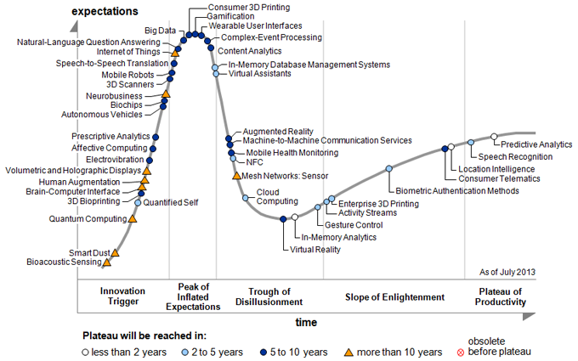
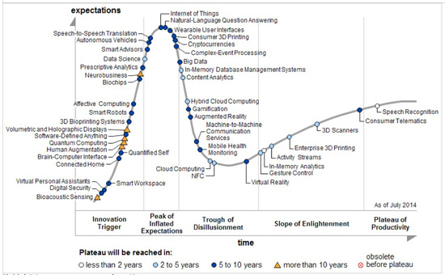
2015-16年大数据发展阶段判断
2015
17%
31%
10%
18%
5%
20%
2016
33%
40%
9%
4%
0%
14%
2017
16%
24%
23%
7%
4%
26%
极为初级
即将快速扩张
爆发增长中
达到一个顶峰，上升乏力
达到一个顶峰，将下降和幻灭
稳步成长中

Slide 19
多谢关注！
详细解读敬请继续关注高峰论坛
以及下一期《中国计算机学会通讯》《大数据》
CCF大数据专家委员会
2016年12月08日

